Slide 1
MEMÒRIA D’ACTIVITATS 2014

Slide 2
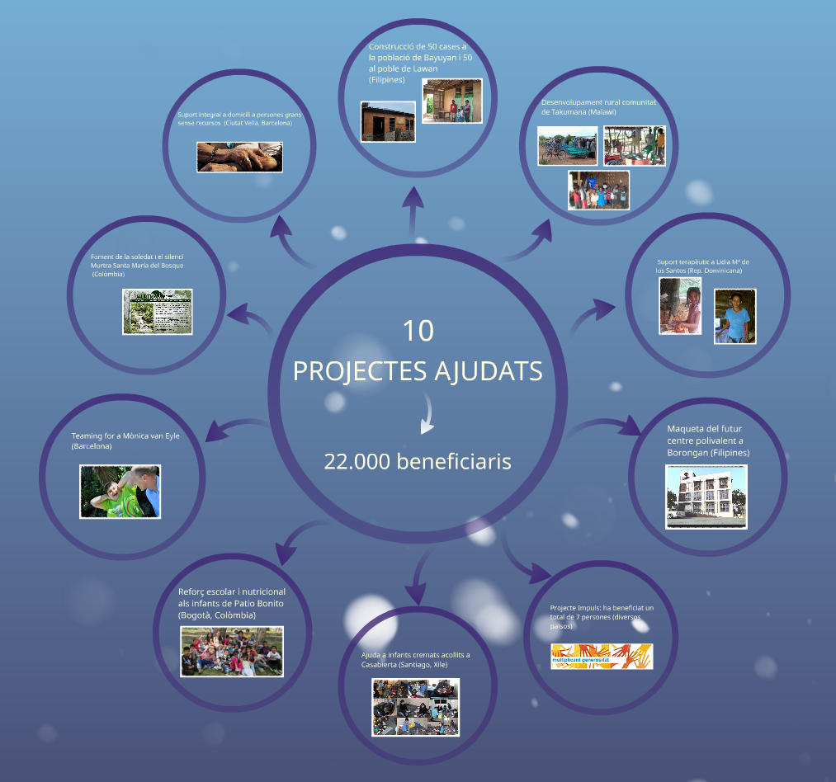

Slide 3
10 PROJECTES AJUDATS
22.000 beneficiaris

Slide 4
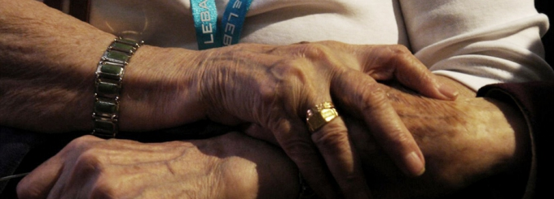
Suport al domicili a persones grans sense recursos
(Ciutat Vella, Barcelona)

Slide 5
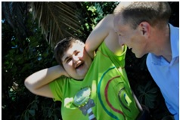
Teaming for Mònica van Eyle (Barcelona)

Slide 6
Projecte Impuls: ha beneficiat un total de 7 persones (diversos països)

Slide 7
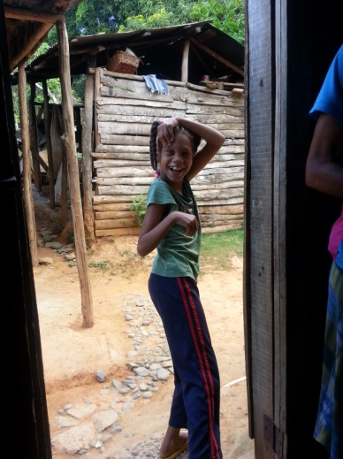
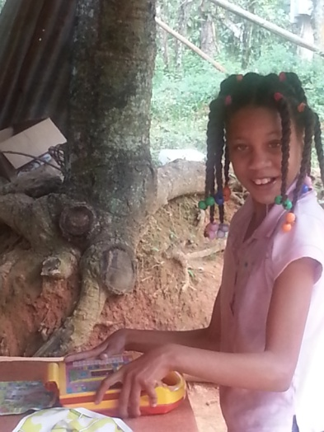
Suport terapèutic a Lidia Mª de los Santos (Rep. Dominicana)

Slide 8
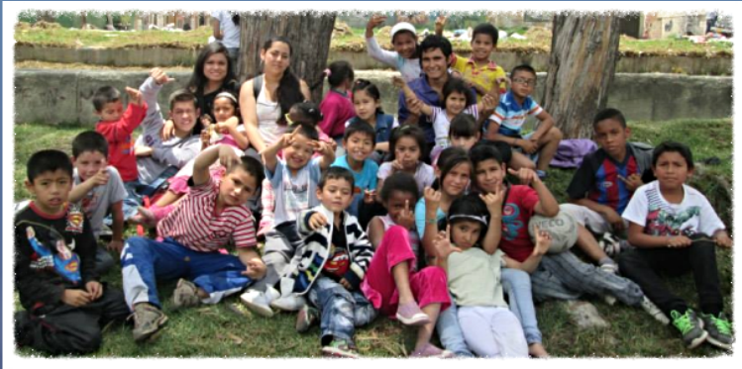
Reforç escolar i nutricional als infants de Patio Bonito (Bogotà-Colòmbia)

Slide 9
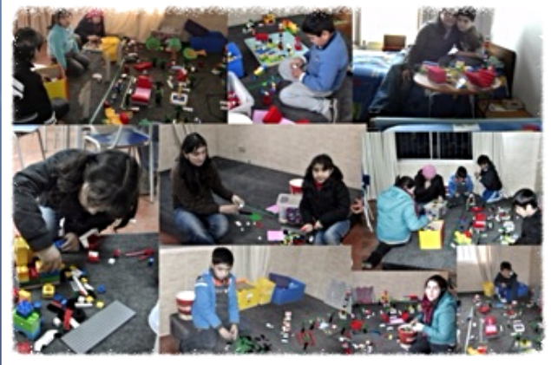
Ajuda a infants cremats acollits a Casabierta (Santiago – Xile)

Slide 10
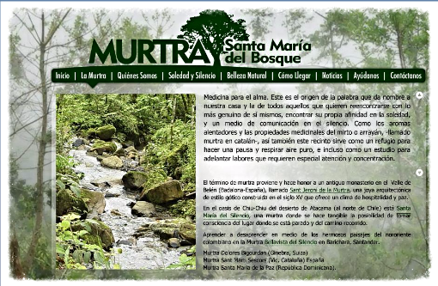
Foment de la soledat i el silenci. Murtra Santa Maria del Bosque (Colòmbia)

Slide 11
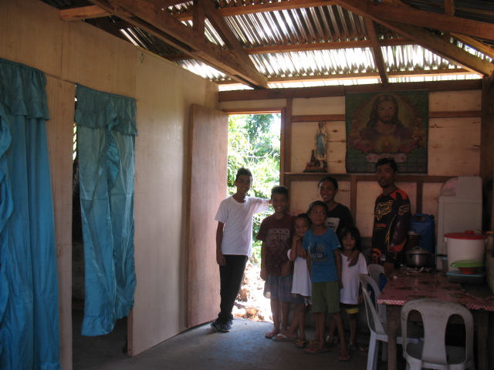
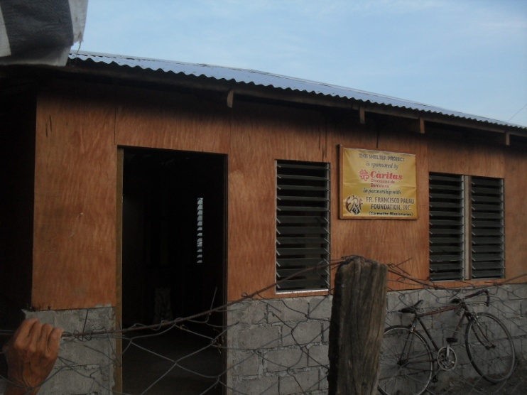
Construcció de 50 cases a la població de Lawan i 50 a Bayuyan (Filipines)

Slide 12
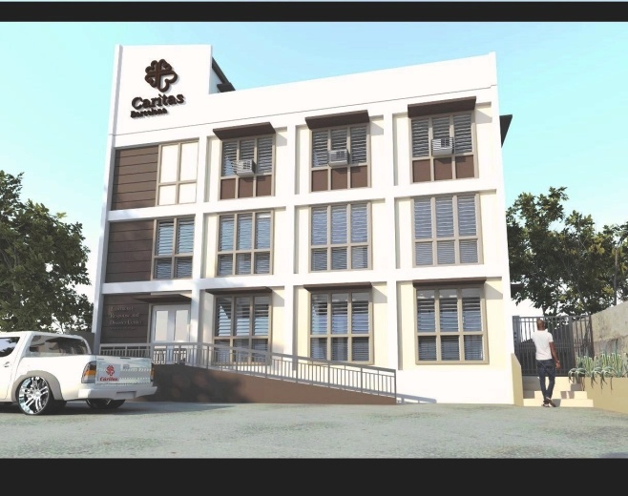
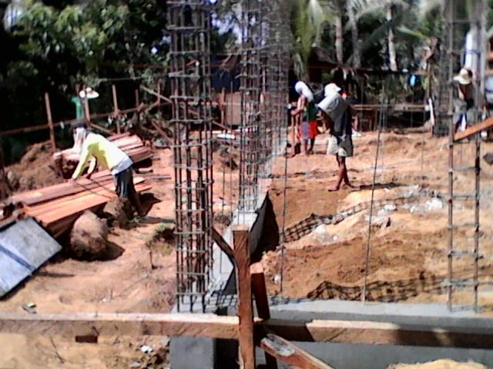
Construcció del futur centre polivalent a Borongan (Filipines)

Slide 13
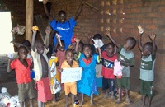
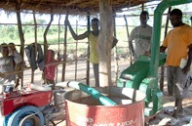
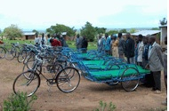
Desenvolupament rural a la comunitat de Takumana (Malawi)

Slide 14
ACTIVITATS REALITZADES

Slide 15
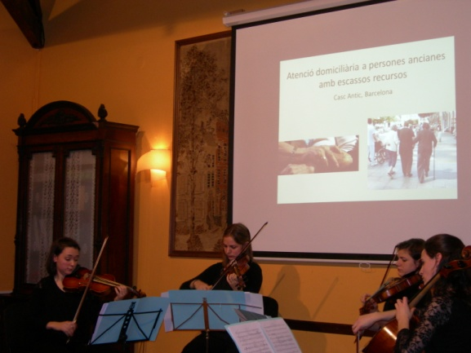
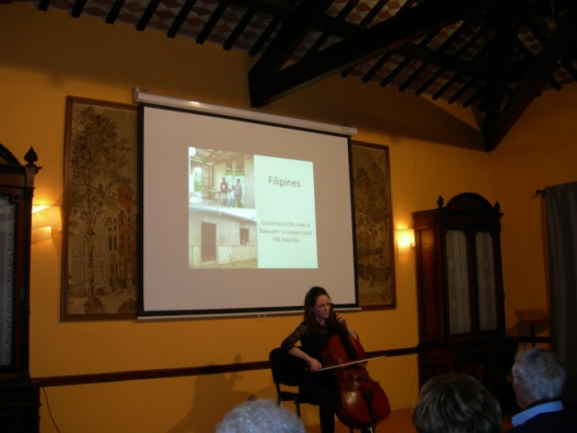
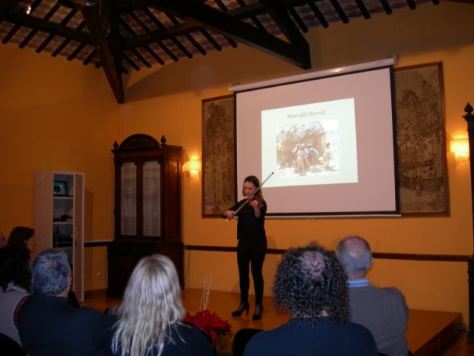
Concert de Santa Llúcia amb el
Quartet de Corda

Slide 16
Concert benèfic amb el grup Urband

Slide 17
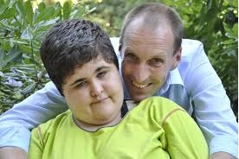
Campanya Dia del Pare pro Mónica van Eyle

Slide 18
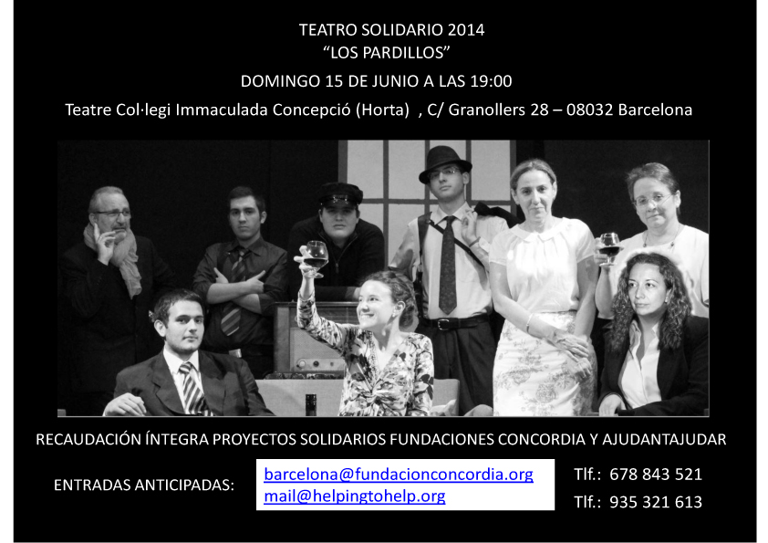
Teatre solidari Los pardillos en col·laboració amb Fundació Concordia

Slide 19
Impuls Consell Assessor

Slide 20
Recerca de recursos

Slide 21
Comunicació i sensibilització

Slide 22
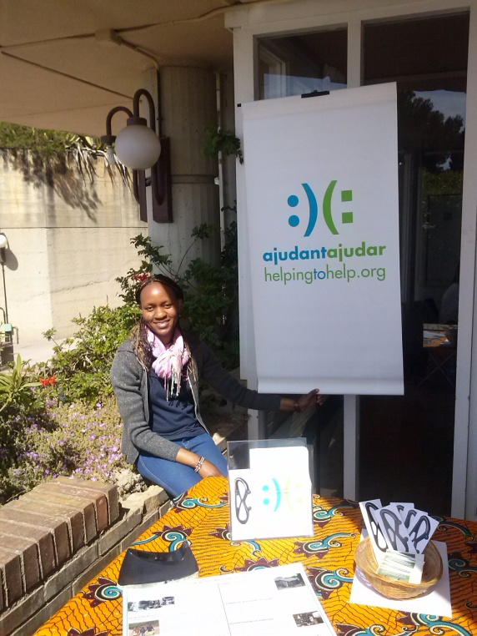
Participació a la Jornada cultural de l’Associació empleats “la Caixa”

Slide 23
INFORME ECONÒMIC

Slide 24
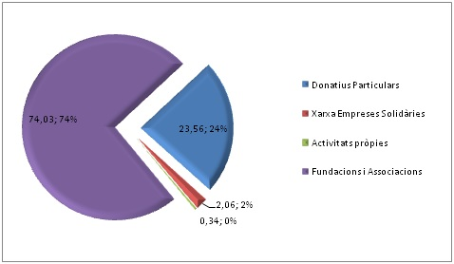
Fonts d’ingressos

Slide 25
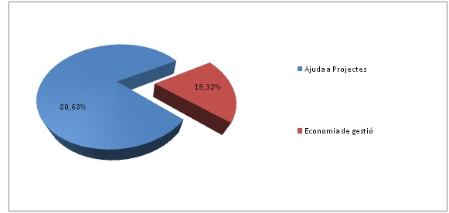
Distribució de les ajudes

Slide 26
Associació empleats de “la Caixa”
Bufete Gomariz, Carballeda Abogados Asociados S.C.P.
Caritas Diocesana Barcelona
Centre Edith Stein
City Time S.L.
Clinicum Seguros S.A.
Compensa Capital Humano S.L.
Departament de Justícia - Generalitat de Catalunya
Departament de Benestar i Família - Generalitat de Catalunya
Dominium Viatges
Editorial Edimurtra
Escola Immaculada Concepció d’Horta
Espai von Balthasar
Fundació Cottet-Mor
Fundació l’Avet
Fundació Concòrdia
Fundació Mas Molas
Fundación Antoni Serra Santamans
Qui col·labora amb nosaltres

Slide 27
Grup Urband
Grupo Intercom
Grupo Ático
Institució Josefa Maresch Servet
Institut d’Estudis Catalans
la Caixa
Momo Media
MRW – Acció social
Musical Difusió
RACC. Bonus
Sala Cabaret Berlin
Salas 92 Associats S.L.
Seremp
Subarna
Teaming
Único Hotels & Real Estate SLU
Winche Redes Comerciales S.L.
97 PAM S.L.

Slide 28
Si vols ajudar-nos, pots fer el teu donatiu a:
“la Caixa”: ES38 2100 3317 1922 0012 0293
GRÀCIES!

